Slide 1
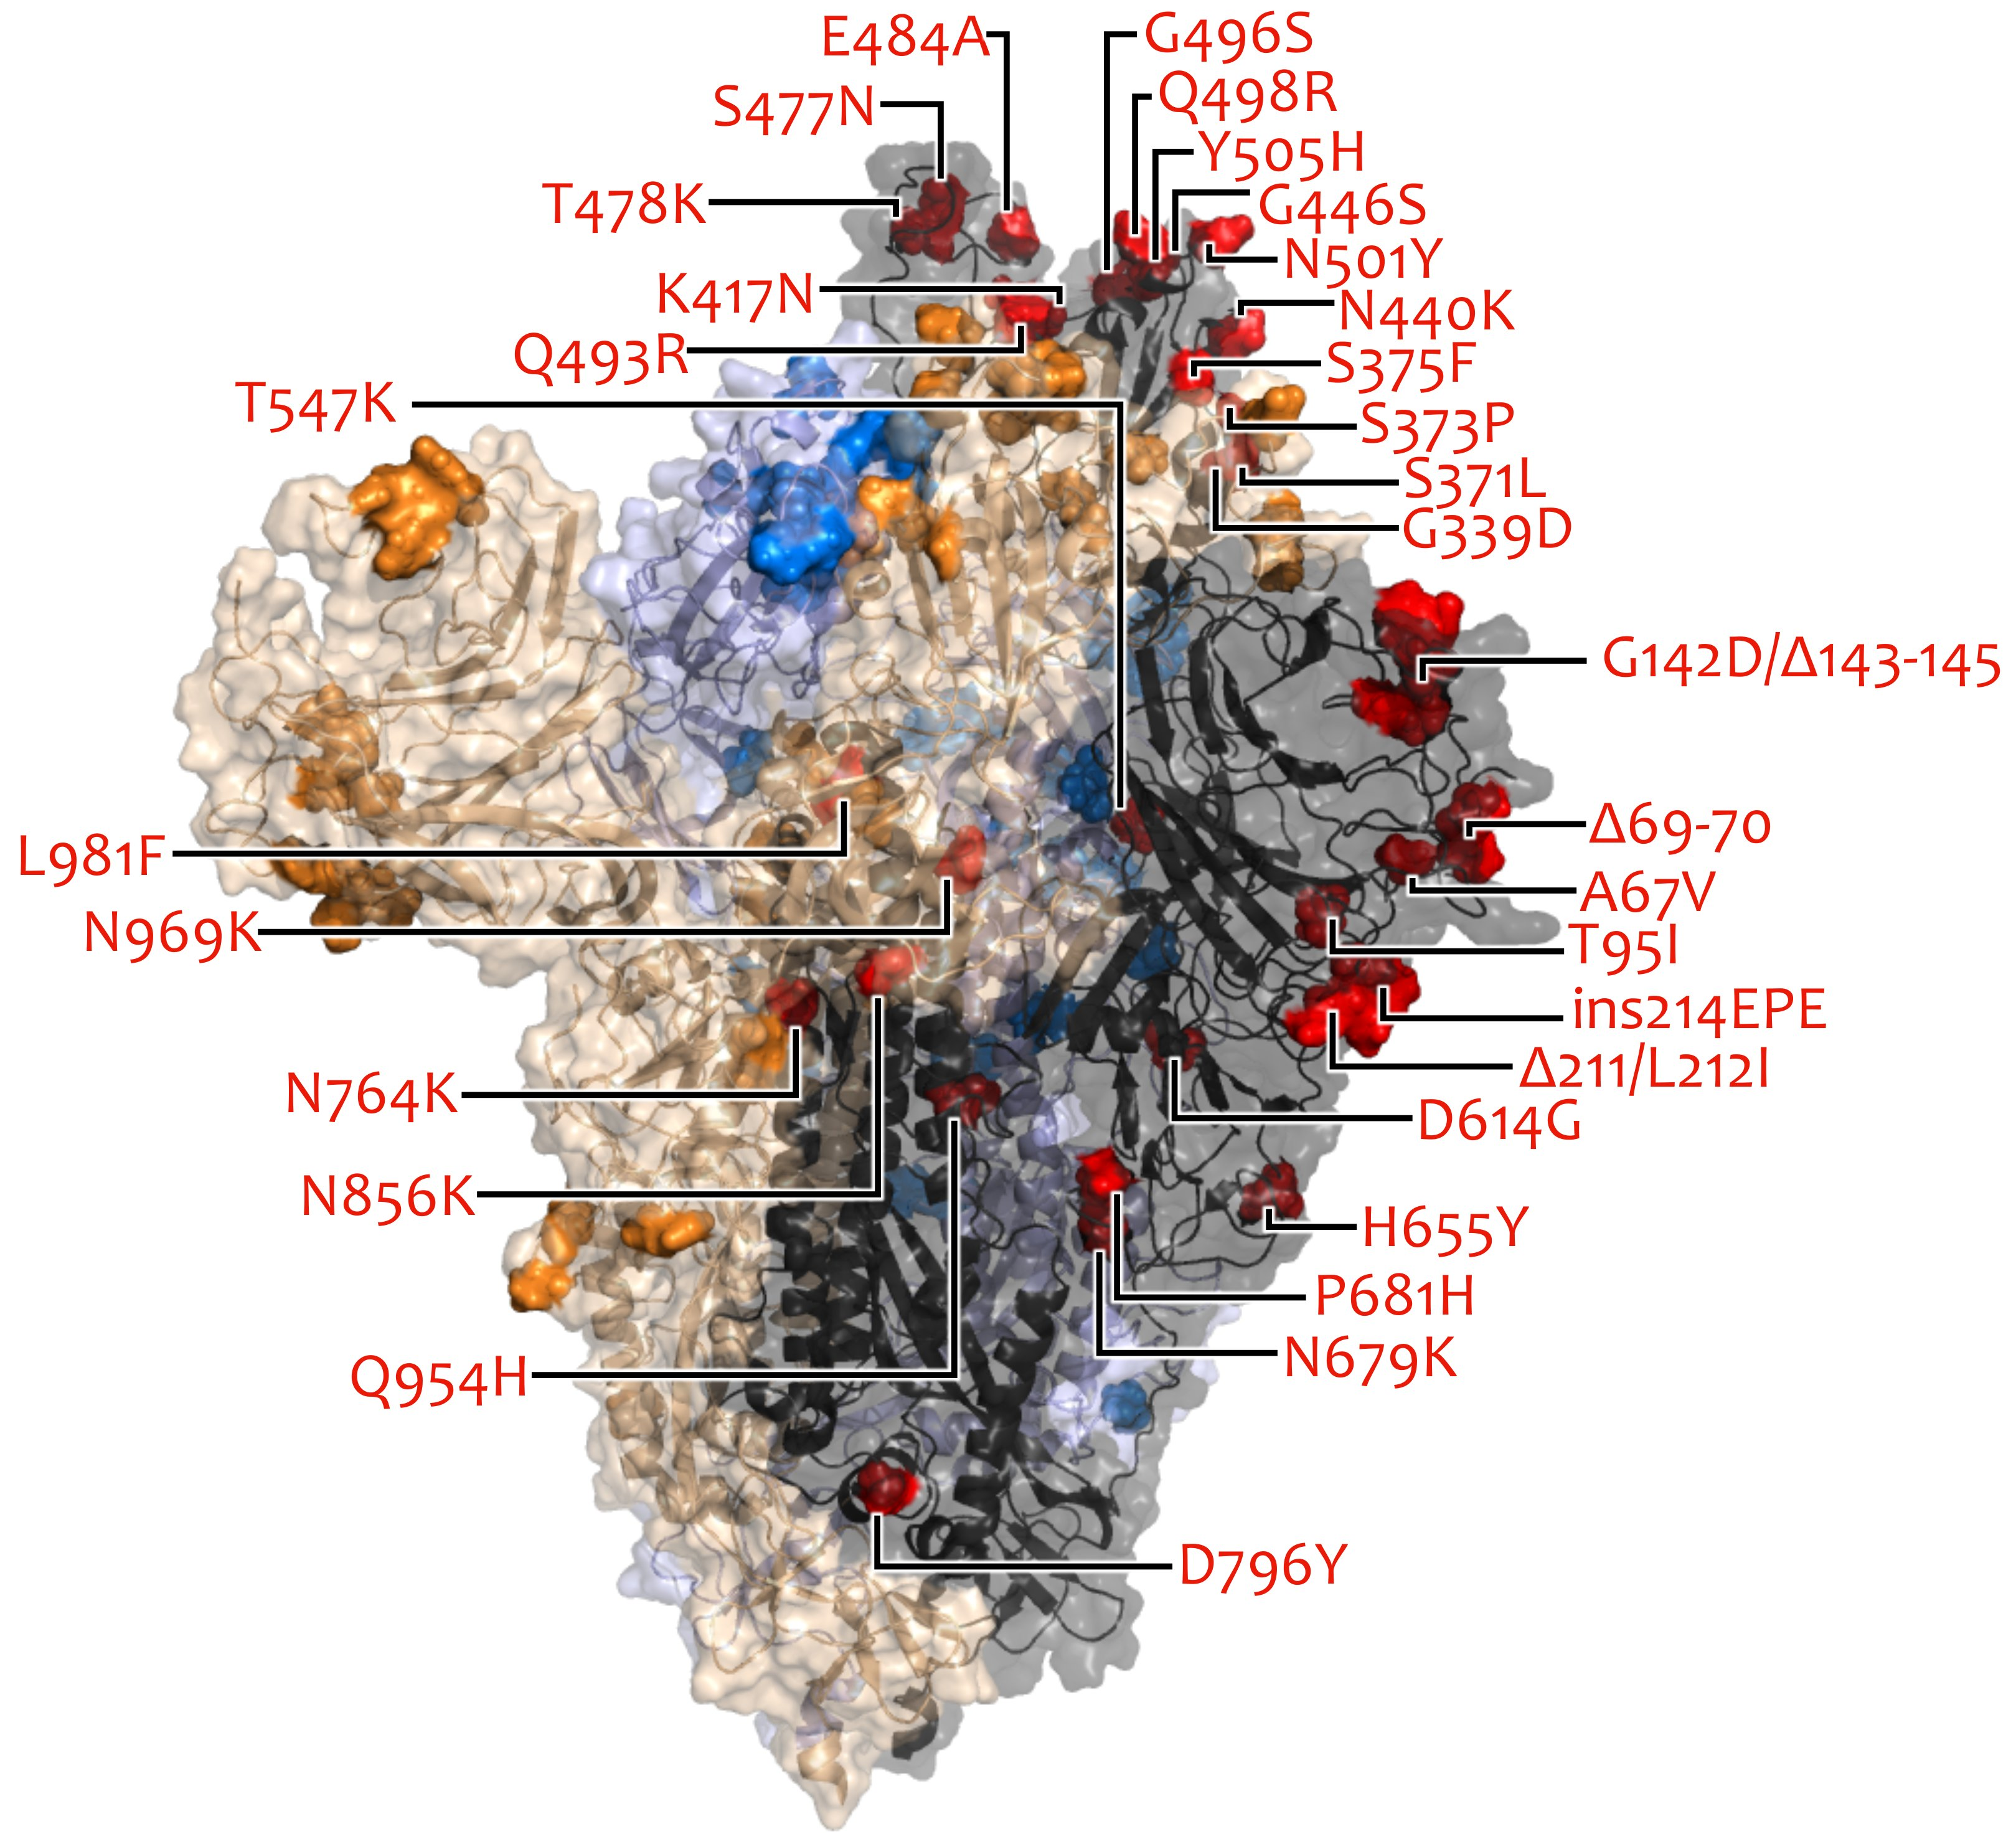
VOC/VOI in Deutschland aktuelle Situation
FG36, FG32, MF1, MF2, MF4, AG Evo Berlin, 22.12.2021

Slide 2
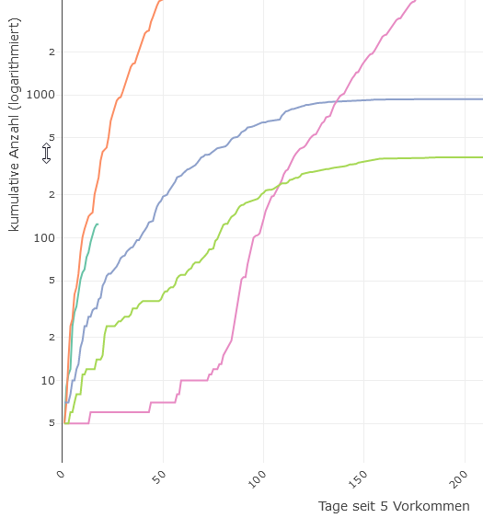
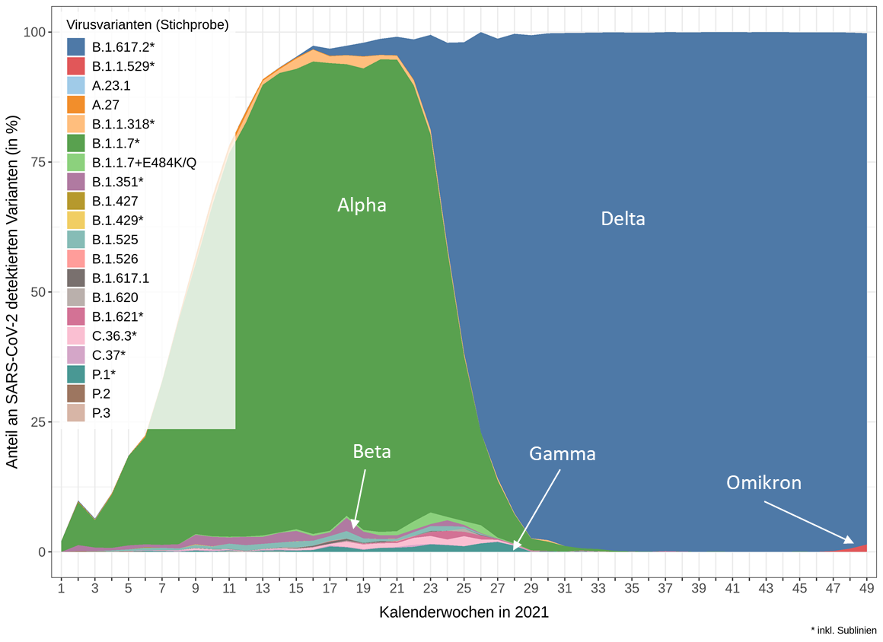
Übersicht VOC/VOI in Erhebungssystemen
 | Genomsequenzierung (IMS Stichprobe) |  |  |  |  |  |  | IfSG-Daten
KW 2021 | B.1.1.7 (Alpha) | B.1.351 (Beta) | P.1 (Gamma) | B.1.617.2 (Delta) |  | B.1.1.529 (Omikron) |  | B.1.617.2 (Delta) | B.1.1.529 (Omikron)
 | Anzahl | Anzahl | Anzahl | An-zahl | An-teil | An-zahl | An-teil | in % | in %
46 | 0 | 0 | 0 | 6.254 | 100% | 0 | 0% | 99,2% | 0,0%
47 | 1 | 1 | 0 | 8.242 | 99,8% | 12 | 0,1% | 99,5% | 0,0%
48 | 0 | 0 | 0 | 7.545 | 99,3% | 48 | 0,6% | 99,5% | 0,2%
49 | 0 | 0 | 0 | 4.412 | 98,4% | 64 | 1,4% | 99,1% | 0,8%
50 |  |  |  |  |  |  |  | 96,7% | 3,1%

Slide 3
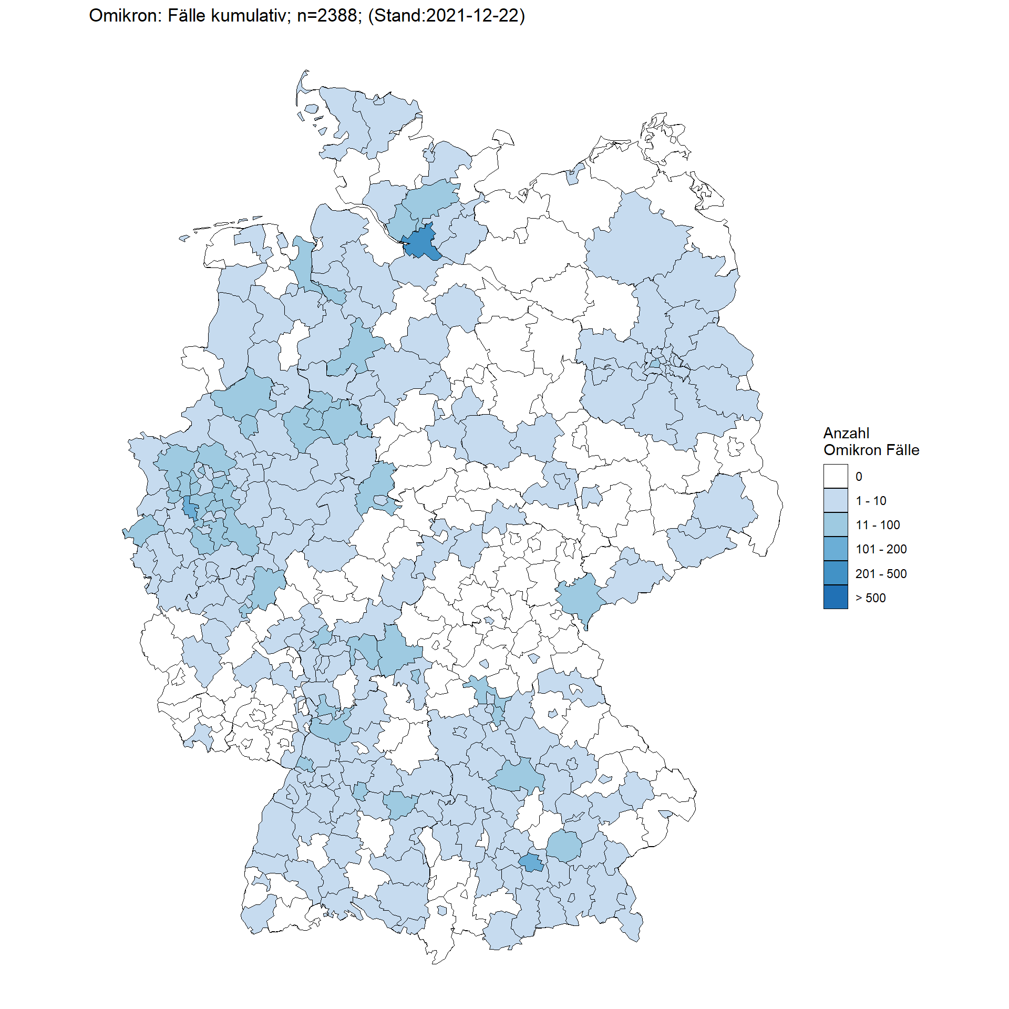
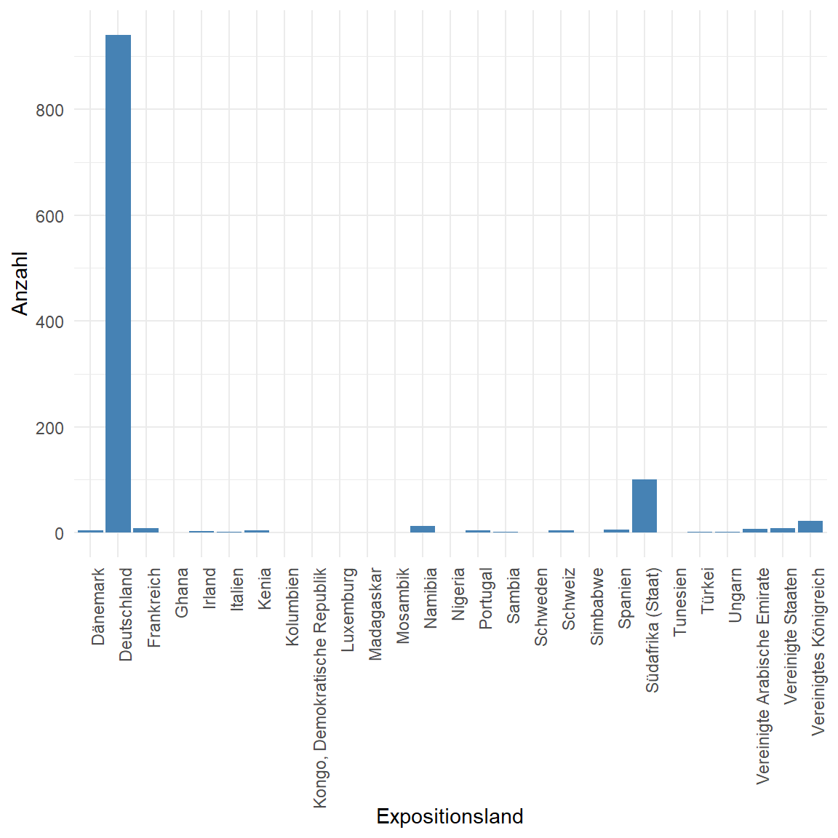
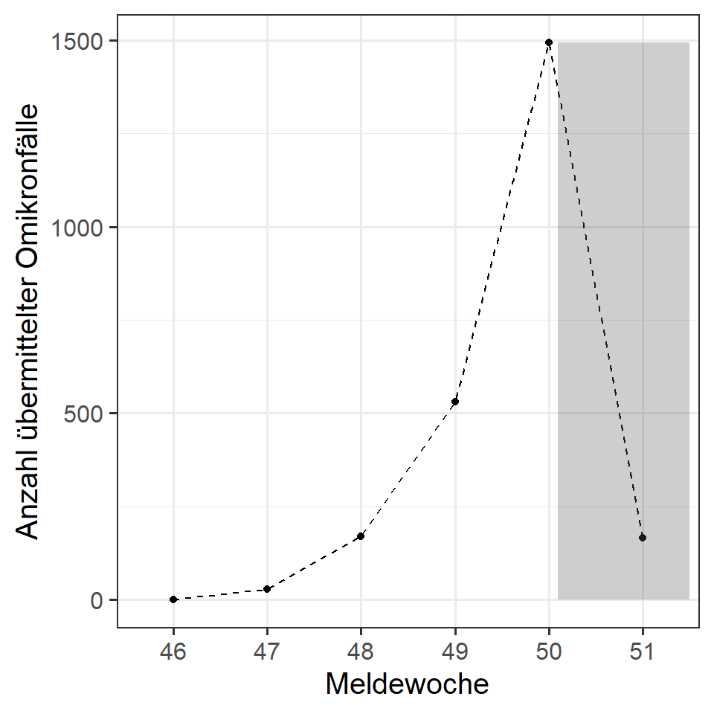
Übermittelte Omikron-Fälle (PCR, Seq.)
N= 2388 (Stand: 22.12.21, 753 Hinweise)
MW | Anzahl | Änderung zum Vortag | Infek. pro 100.000 EW
46 | 1 | +0 | 0.0
47 | 28 | +0 | 0.0
48 | 169 | +5 | 0.2
49 | 530 | +32 | 0.6
50 | 1494 | +345 | 1.8
51 | 166 | +127 | 0.2
Stand 21.12.21

Slide 4
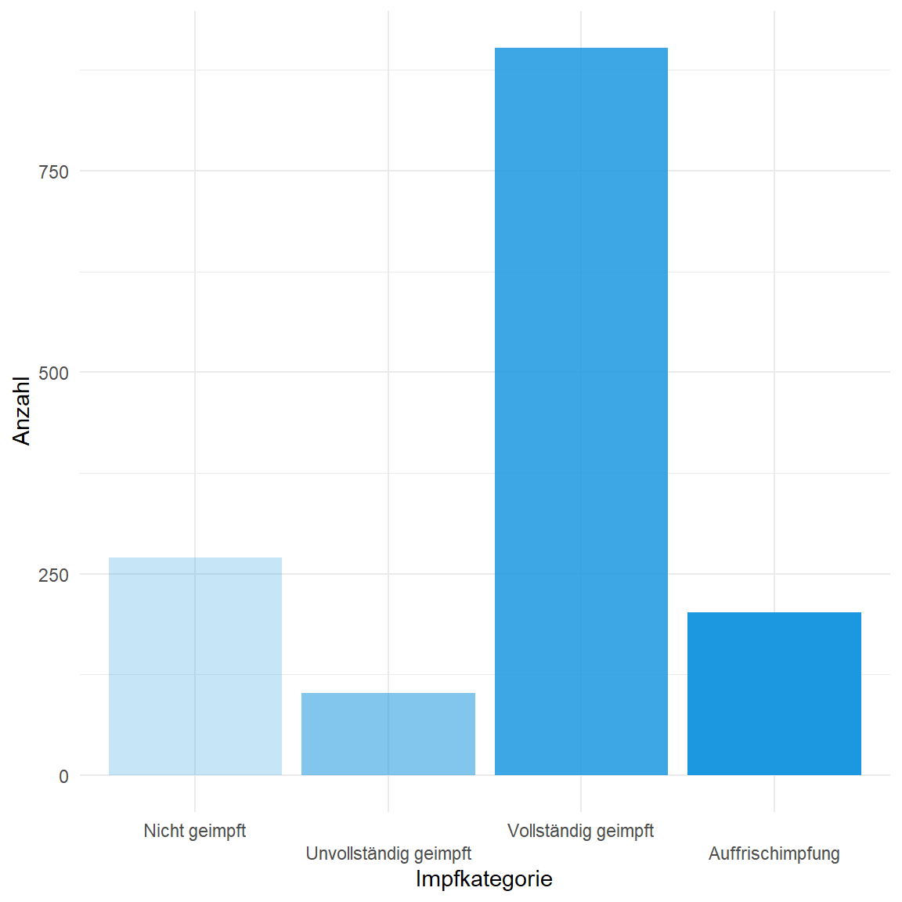
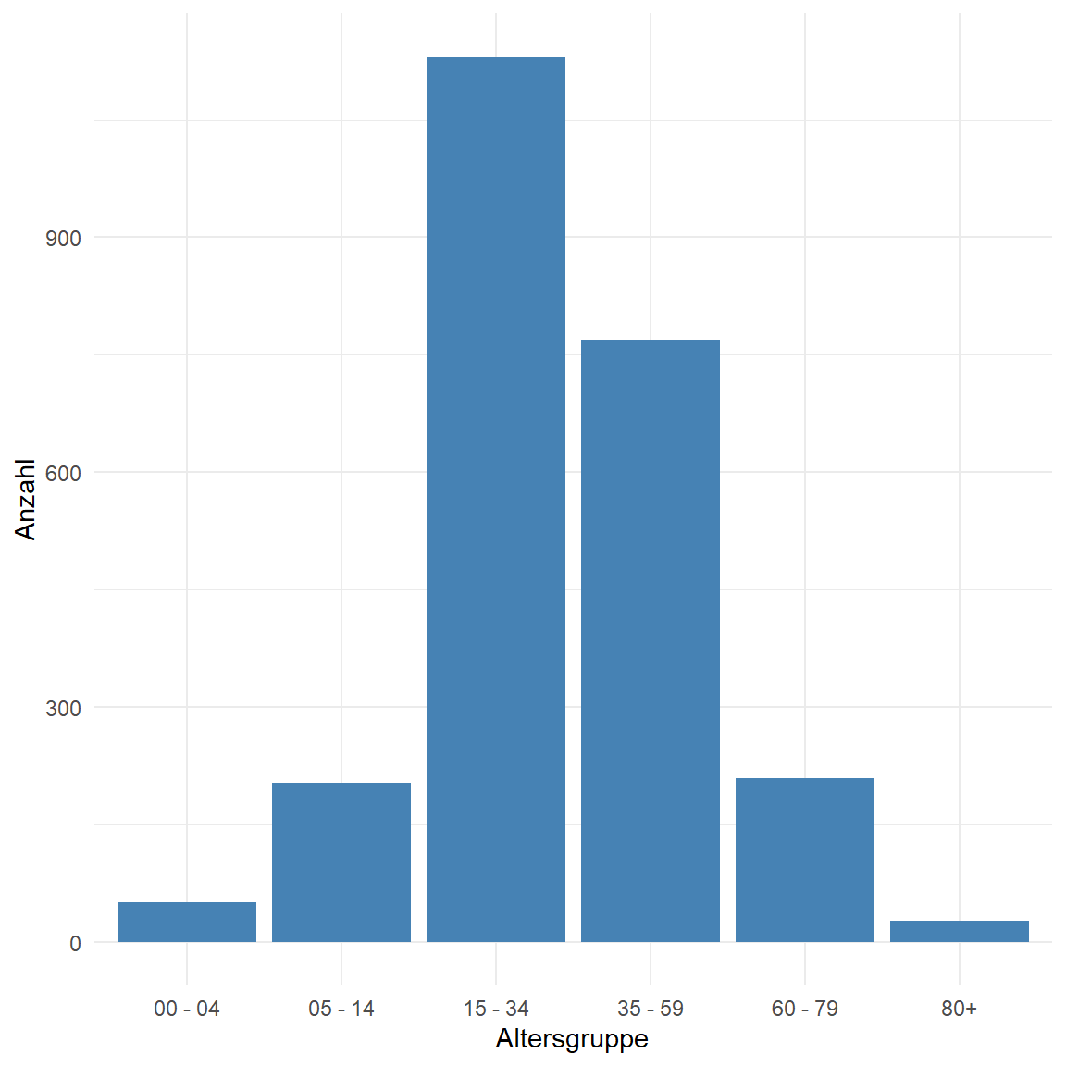
Beschreibung der übermittelten Fälle
n= 1477 Fälle mit vollständige Informationen über Impfstatus n= 911 ohne vollständige Informationen
 | Ja | Nein | NA
Hospitalisiert | 1,6 % | 67 %
Verstorben | 0,04% (n=1) | 98 %
Symptome | 54 % | 10 % | 36 %
Reinfektionen | 42 | 2346 | -
Impfkategorie | Anzahl | Anteil
Nicht geimpft | 270 | 18.3%
Unvollständig geimpft | 102 | 6.9%
Vollständig geimpft | 903 | 61.1%
Auffrischimpf. | 202 | 13.7%
54% mit COVID-19 spezifischen Symptomen
SymptomAllgemein | 876 | 68.49% | 18
SymptomHusten | 759 | 59.34% | 10
SymptomSchnupfen | 721 | 56.37% | 7
SymptomSchmerzHals | 512 | 40.03% | 7
SymptomFieber | 402 | 31.43% | 10
SymptomGeschmack | 91 | 7.11% | 1
SymptomGeruch | 82 | 6.41% | 2
SymptomDurchfall | 60 | 4.69% | 3
SymptomDyspnoe | 29 | 2.27% | 4
SymptomARDS | 7 | 0.55% | 2
SymptomTachypnoe | 4 | 0.31% | 1
SymptomBeatmung | 2 | 0.16% | 0
SymptomPneumonie | 2 | 0.16% | 1
SymptomTachykardie | 2 | 0.16% | 0
Stand 21.12.21

Slide 5
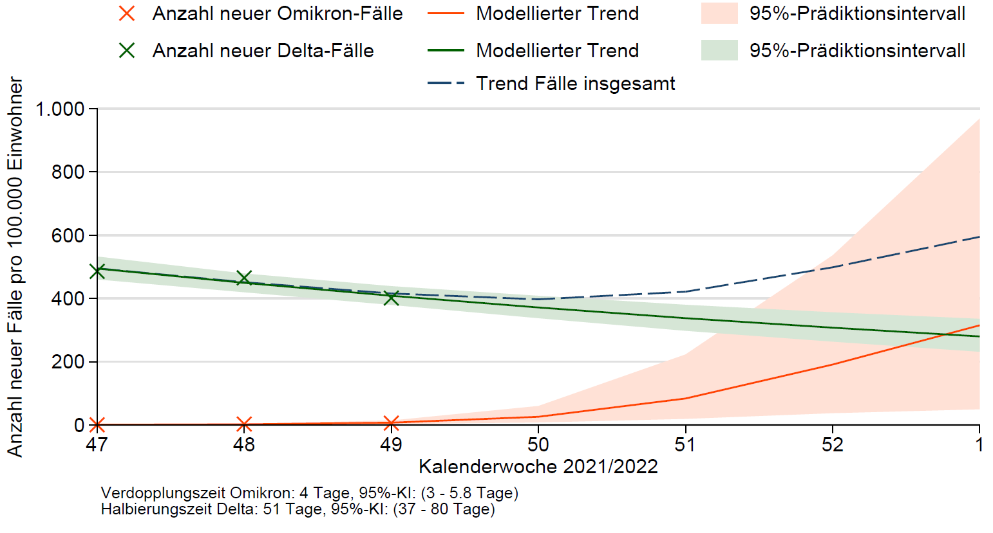
Modell: Anstieg des Anteil in der Stichprobe (Genomseq.)
Exponentieller Trend

Slide 6
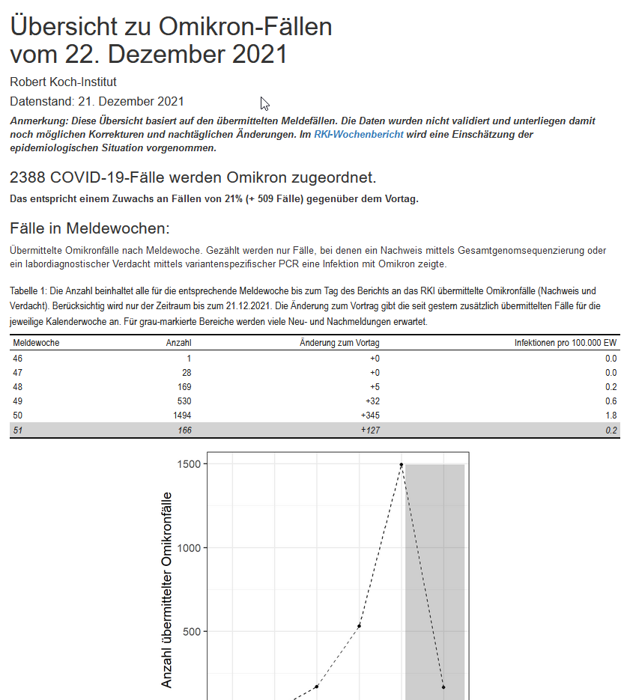
Daily report

Slide 7
extra

Slide 8
Alpha
Delta
Beta
Gamma
Omikron

Slide 10
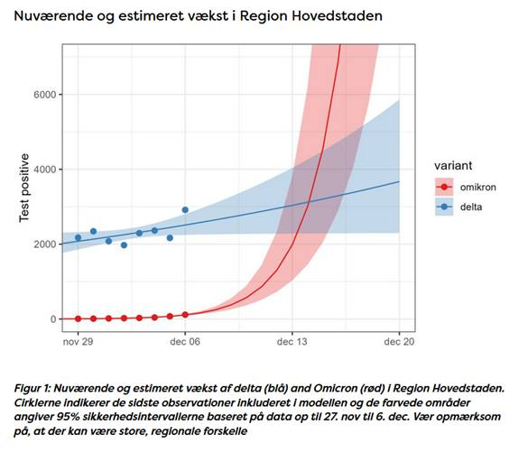
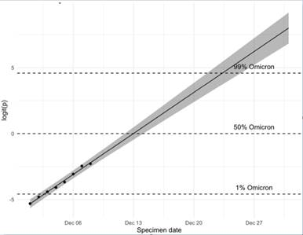
Omikron international (PHI Bericht, ZIG
> 100 Länder mit Omikron Nachweisen, davon 28 in EU/EAA : ~82.000 Fälle weltweit
UK: meisten „Nachweisen“ (SGTF), ca. 4.500: London 40% Omikron
UK: R value: 5.5 (CI 4.7-6.4), doubling time: 2.04 d (CI 1.87-2.23), 22% PR
DK :lt. Modell bis zu 10.000 Omikron-Fällen, heute
SSI
UKHSA

